Slide 1
документационное обеспечение деятельности уполномоченного по правам ребенка в образовательной организации

Slide 2
Положение об уполномоченном по правам ребенка
1.1. Настоящее Положение об уполномоченном по правам ребенка в МОБУ СОШ № 26 (далее ‒ Положение) разработано в соответствии с Конституцией Российской Федерации, Конвенцией ООН о правах ребенка, Основами государственной политики Российской Федерации в сфере развития правовой грамотности и правосознания граждан, утвержденными Президентом Российской Федерации 28.04.2011 № Пр-1168, Указом Президента Российской Федерации от 01.06.2012 № 761 «О Национальной стратегии действий в интересах детей на 2012–2017 годы», иными нормативными правовыми актами Российской Федерации в сфере защиты прав детей, Областным законом от 15.03.2007 № 643-ЗС «Об Уполномоченном по правам человека в Ростовской области» и другими нормативными правовыми актами Ростовской области.

Slide 3
1.2. Деятельность уполномоченного по правам ребенка (далее – Уполномоченный) в МОБУ СОШ № 26 (далее ‒ общеобразовательное учреждение) осуществляется в целях содействия обеспечению гарантий государственной защиты прав, свобод и законных интересов ребенка, признания и соблюдения этих прав, свобод и законных интересов органами государственной власти, органами местного самоуправления, их должностными лицами, общеобразовательным учреждением, обучающимися, их родителями (законными представителями), педагогическими работниками общеобразовательного учреждения (участниками образовательного процесса), а также в целях формирования правового пространства в общеобразовательном учреждении, формирования правовой культуры участников образовательного процесса, особенно формирования правосознания и правовой грамотности детей, содействия детям и семьям, находящимся в трудной жизненной ситуации, в получении необходимой правовой помощи, и охраны прав детей.

Slide 4
1.3. В своей деятельности Уполномоченный руководствуется Конституцией Российской Федерации, Конвенцией ООН о правах ребенка, общепризнанными принципами и нормами международного права, защищающими права и интересы ребенка, Федеральным законом от 24.07.1998 № 124-ФЗ «Об основных гарантиях прав ребенка в Российской Федерации», Федеральным законом от 29.12.2012 № 273-ФЗ «Об образовании в Российской Федерации» и иными нормативными правовыми актами Российской Федерации, нормативными правовыми актами Ростовской области, муниципальными правовыми актами в сфере защиты прав детей, Уставом общеобразовательного учреждения и настоящим Положением.

Slide 5
2. Выборы Уполномоченного
2.1. Порядок и процедура выборов Уполномоченного (далее ‒ выборы) определяются настоящим Положением.
2.2. Уполномоченным может быть избран педагогический работник (учитель, социальный педагог, психолог) общеобразовательного учреждения, с которым у него оформлены трудовые отношения. Работник, занимающий в общеобразовательном учреждении административную должность, не может быть избран Уполномоченным.
2.3. Уполномоченный избирается обучающимися общеобразовательного учреждения и является их доверенным лицом.
2.4. Выборы проводятся 1 раз в 4 года в единый день выборов Уполномоченных на территории Ростовской области ‒ 20 ноября.
2.5. Уполномоченный избирается большинством (не менее 2/3) голосов от общего числа обучающихся общеобразовательного учреждения на момент проведения выборов прямым тайным голосованием.
2.6. Кандидаты на должность Уполномоченного могут быть предложены обучающимися либо осуществить самовыдвижение.
2.7. Для организации и проведения выборов в общеобразовательном учреждении создается избирательная комиссия в составе председателя комиссии и ее членов. Численный состав избирательной комиссии не может быть менее 5 членов, из них не менее 3 представителей коллектива обучающихся. Состав избирательной комиссии утверждается приказом руководителя общеобразовательного учреждения.

Slide 6
2.8. Подготовка и проведение выборов Уполномоченного осуществляются открыто и гласно. Администрация общеобразовательного учреждения создает необходимые условия и обеспечивает проведение выборов.
2.9. В специально отведенном месте общеобразовательного учреждения помещаются информационные материалы о выборах не позднее 7 дней до дня выборов.
2.10. Всем кандидатам на выдвижение в качестве Уполномоченного предоставляются равные права на ведение предвыборной агитации.
2.11. Предвыборная агитация проводится в период времени с 1 сентября учебного года выборов вплоть до дня выборов в различных формах:
- собрания и встречи с обучающимися и их родителями;
- публичные дебаты и дискуссии между кандидатами в Уполномоченные;
- выступления в печатных органах и других информационных средствах общеобразовательного учреждения.
2.12. В день выборов предвыборная агитация не проводится.
2.13. Обучающиеся общеобразовательного учреждения имеют право вести агитацию «за» или «против» любого кандидата.
2.14. Кандидат вправе самостоятельно определять форму и характер предвыборной агитации.

Slide 7
2.15. Агитационные материалы должны содержать информацию о лицах, ответственных за их выпуск, и размещаться в местах, установленных администрацией общеобразовательного учреждения.
2.16. Запрещается агитация, злоупотребляющая свободой слова и оскорбляющая или унижающая кандидата.
2.17. Каждому обучающемуся, участвующему в голосовании (далее ‒ избиратель), выдается избирательный бюллетень с обязательной отметкой в протоколе выдачи бюллетеней и во время выборов обеспечивается право на прямое, тайное, равное и свободное голосование.
2.18. Голосование проводится в день выборов по группам в соответствии с графиком голосования.
2.19. Заполненные бюллетени опускаются избирателями в опечатанные ящики для голосования.
2.20. Бюллетень признается недействительным, если в нем отмечено более одной фамилии или в нем не отмечено ни одной фамилии.
2.21. Подсчет голосов избирателей осуществляется открыто и гласно членами избирательной комиссии по находящимся в ящиках для голосования избирательным бюллетеням.
2.22. При подсчете голосов, составлении протоколов о результатах выборов, определении результатов выборов вправе присутствовать наблюдатели.
2.23. Результаты выборов оформляются протоколом, который подписывается членами избирательной комиссии.

Slide 8
Протокол выборов Уполномоченного (далее ‒ протокол) должен содержать:
- сведения о количестве проголосовавших обучающихся и распределении их голосов между кандидатами на должность Уполномоченного;
- число, месяц и год рождения кандидата, победившего на выборах Уполномоченного, его фамилию, имя и отчество (указанные полностью), место жительства Уполномоченного, занимаемую должность в общеобразовательном учреждении, стаж работы в этой должности и общий стаж работы в данном общеобразовательном учреждении.
Протокол составляется в трех экземплярах (один экземпляр хранится в общеобразовательном учреждении, второй экземпляр вместе с заверенной копией приказа руководителя общеобразовательного учреждения об утверждении результатов выборов направляется в Управление образования г. Таганрога, третий экземпляр вместе с заверенной копией приказа руководителя об утверждении результатов выборов передается победившему кандидату).

Slide 9
2.24. Результаты выборов Уполномоченного (если выборы проведены с соблюдением установленного порядка) утверждаются приказом руководителя общеобразовательного учреждения, который издается не позднее дня, следующего за днем выборов.
2.25. Для внесения сведений об Уполномоченном в реестр руководитель общеобразовательного учреждения направляет в Управление образования г. Таганрога заверенную копию приказа об утверждении результатов выборов и экземпляр протокола в течение трех календарных дней после выборов.
В течение 7 календарных дней после получения заверенной копии приказа об утверждении результатов выборов Управление образования г. Таганрога на основании поступивших к ним протоколов и приказов вносит сведения об Уполномоченном в реестр.
2.26. Подтверждением статуса Уполномоченного является наличие действующей записи о нем в реестре.
2.27. Уполномоченный досрочно освобождается от своих обязанностей в случае подачи заявления о сложении полномочий, увольнения из общеобразовательного учреждения, ненадлежащего исполнения своих обязанностей (в случае письменного обращения по этому поводу обучающихся, составляющих не менее 1/3 от общего количества обучающихся на момент обращения). Досрочное освобождение Уполномоченного от своих обязанностей по этим основаниям и внесение об этом записи в реестр осуществляется на основании приказа руководителя общеобразовательного учреждения.

Slide 10
В случае досрочного освобождения Уполномоченного в течение учебного года, в период с сентября по март, в общеобразовательном учреждении проводятся внеочередные выборы Уполномоченного в течение 1 месяца, следующего за днем досрочного освобождения Уполномоченного от обязанностей.
В случае досрочного освобождения Уполномоченного в апреле-мае учебного года (и/или в период летних каникул) в общеобразовательном учреждении проводятся внеочередные выборы Уполномоченного в срок до 20 ноября.
Внеочередные выборы Уполномоченного проводятся в порядке, установленном настоящим Положением.

Slide 11
3. Компетенция Уполномоченного
3.1. Уполномоченный действует в пределах компетенции, установленной настоящим Положением.
3.2. Уполномоченный не принимает управленческих решений, отнесенных к образовательному процессу и компетенции должностных лиц общеобразовательного учреждения.
3.3. Целью деятельности Уполномоченного является содействие:
формированию правового пространства в общеобразовательном учреждении, формированию правосознания и правовой грамотности детей, обучающихся в общеобразовательном учреждении, посредством реализации муниципальной программы гражданско-правового воспитания обучающихся;
повышению уровня правовой (в том числе правозащитной) культуры участников образовательного процесса;
в получении необходимой правовой помощи обучающимся и их родителям (законным представителям), находящимся в трудной жизненной ситуации и в социально-опасном положении;
урегулированию и разрешению конфликтных ситуаций, возникающих между участниками образовательного процесса (в том числе посредством организации взаимодействия с иными правозащитными институтами).
3.4. Уполномоченный вправе рассматривать обращения участников образовательного процесса по вопросам, связанным с защитой прав и законных интересов несовершеннолетних.
Не подлежат рассмотрению Уполномоченным обращения:
связанные с несогласием с выставленными отметками;
связанные с несогласием с рабочим расписанием уроков, режимом работы общеобразовательного учреждения и другими вопросами, относящимися к компетенции органов и должностных лиц общеобразовательного учреждения.
Обращения по вышеуказанным вопросам могут направляться Уполномоченному по правам ребенка в Ростовской области.

Slide 12
3.5. Обращение должно быть подано Уполномоченному не позднее 1 месяца со дня нарушения права заявителя или с того дня, когда заявителю стало известно об этом. Обращение может подаваться как в письменной, так и в устной форме.
3.6. Получив обращение, Уполномоченный обязан в зависимости от содержания обращения:
принять обращение к рассмотрению;
передать обращение органам и (или) должностным лицам общеобразовательного учреждения;
разъяснить заявителю средства, которые тот может использовать для восстановления нарушенных прав.
Уполномоченный может отказаться от принятия к рассмотрению обращения, не относящегося к его компетенции, с указанием мотивов отказа.
3.7. При рассмотрении обращения Уполномоченный обязан обосновать свою позицию.
3.8. Уполномоченный не вправе передавать обращение или поручать проверку обращения лицам, решения или действия (бездействие) которых обжалуются.
3.9. О результатах рассмотрения обращения Уполномоченный обязан известить заявителя в течение 30 дней со дня его поступления.
3.10. В своей деятельности Уполномоченный имеет право:

Slide 13
посещать занятия, родительские собрания, совещания при руководителе общеобразовательного учреждения, предварительно уведомив о присутствии;
получать объяснения по спорным вопросам от всех участников образовательного процесса;
проводить самостоятельно или совместно с администрацией общеобразовательного учреждения, органами самоуправления общеобразовательного учреждения проверку факта нарушения прав, свобод и интересов ребенка в соответствии с действующим законодательством;
в случае невозможности разрешения спорных ситуаций в общеобразовательном учреждении Уполномоченный обязан проинформировать заявителя о предусмотренных законом иных возможных способах урегулирования этой ситуации с привлечением компетентных лиц;
вносить предложения о применении мер дисциплинарного взыскания к обучающимся, допустившим неисполнение или нарушение устава общеобразовательного учреждения, правил внутреннего распорядка и иных локальных нормативных актов по вопросам организации и осуществления образовательной деятельности на рассмотрение органов и должностных лиц общеобразовательного учреждения;
выступать с устным докладом на заседаниях общеобразовательного учреждения в случае систематических нарушений прав детей или унижения их достоинства;
выбирать себе помощников с их согласия из числа обучающихся и других участников образовательного процесса на период срока своих полномочий (помощники Уполномоченного осуществляют свою деятельность на добровольной основе на общественных началах).

Slide 14
3.11. Уполномоченный обязан:
проводить личный прием обучающихся и их законных представителей, рассматривать их жалобы и заявления, оказывать им практическую помощь;
принимать меры или содействовать их принятию в целях устранения выявленного факта нарушения прав и законных интересов обучающихся;
в случае конфликтной ситуации содействовать ее разрешению, в том числе путем проведения переговоров с участниками конфликта, внесения письменных рекомендаций, обращенных к сторонам конфликта и предлагающих меры для его решения;
осуществлять разъяснительную работу среди участников образовательно-воспитательного процесса о правах обучающихся;
не разглашать сведения, ставшие ему известными в процессе рассмотрения обращения;
систематически повышать свою профессиональную компетентность по социально-правовым и психолого-педагогическим проблемам;
содействовать формированию правового пространства в общеобразовательном учреждении путем распространения знаний о правах и способах их реализации.
3.12. По окончании учебного года Уполномоченный обязан представить аналитическую справку по итогам своей деятельности с выводами и рекомендациями:
- в срок до 25 мая администрации общеобразовательного учреждения;
- в срок до 10 июня начальнику Управления образования г. Таганрога.
В аналитической справке не могут использоваться персональные данные участников образовательного процесса.
3.13. В процессе своей деятельности Уполномоченный взаимодействует с:
- Уполномоченным по правам ребенка в Ростовской области;
- Управлением образования г. Таганрога;
- органами опеки и попечительства;
- администрацией общеобразовательного учреждения;
- педагогическим коллективом и социально-педагогической службой образовательного учреждения;
- правоохранительными органами;
- Комиссией по делам несовершеннолетних и защите их прав;
- правозащитными, общественными организациями

Slide 15
4. Гарантии деятельности Уполномоченного
4.1. Руководитель общеобразовательного учреждения оказывает содействие деятельности Уполномоченного, а также создает условия для повышения ее эффективности, в том числе направляет Уполномоченного на обучающие семинары, тренинги для Уполномоченных, организованные Управлением образования г. Таганрога не реже 1 раза в 4 года.
4.2. Администрация общеобразовательного учреждения не вправе вмешиваться и препятствовать деятельности Уполномоченного с целью повлиять на его решение в интересах отдельного лица.
4.3. Администрация общеобразовательного учреждения может предусматривать меры стимулирования деятельности Уполномоченного.
4.4. Уполномоченный в своей деятельности имеет право:
безотлагательно быть принятым по вопросам своей деятельности должностными лицами администрации общеобразовательного учреждения;
запрашивать и получать необходимые сведения, документы, материалы и разъяснения должностных лиц общеобразовательного учреждения по вопросам, связанным с обеспечением и защитой прав детей;
получать разъяснения от должностных лиц общеобразовательного учреждения по обстоятельствам, подлежащим выяснению в ходе проверки обращения;
представлять интересы обучающихся в случае совершения им правонарушения в комиссии по делам несовершеннолетних и защите их прав муниципалитета с согласия обучающихся и его законных представителей;
принимать участие в заседаниях совета общеобразовательного учреждения, педагогического совета, других коллегиальных органов общеобразовательного учреждения по вопросам, связанным с защитой прав детей.

Slide 16
План работы уполномоченного
  Годовой план: Включает запланированные мероприятия на год — консультации, профилактические акции, просветительские лекции и тренинги.
  Квартальные/месячные планы: Детализация задач по месяцам или кварталам — проведение проверок, мониторинг ситуации с правами детей.
  Цели и задачи: Конкретные цели (например, снижение числа нарушений прав), показатели эффективности.
  Ответственные лица: Назначение ответственных за выполнение каждого пункта плана.

Slide 17
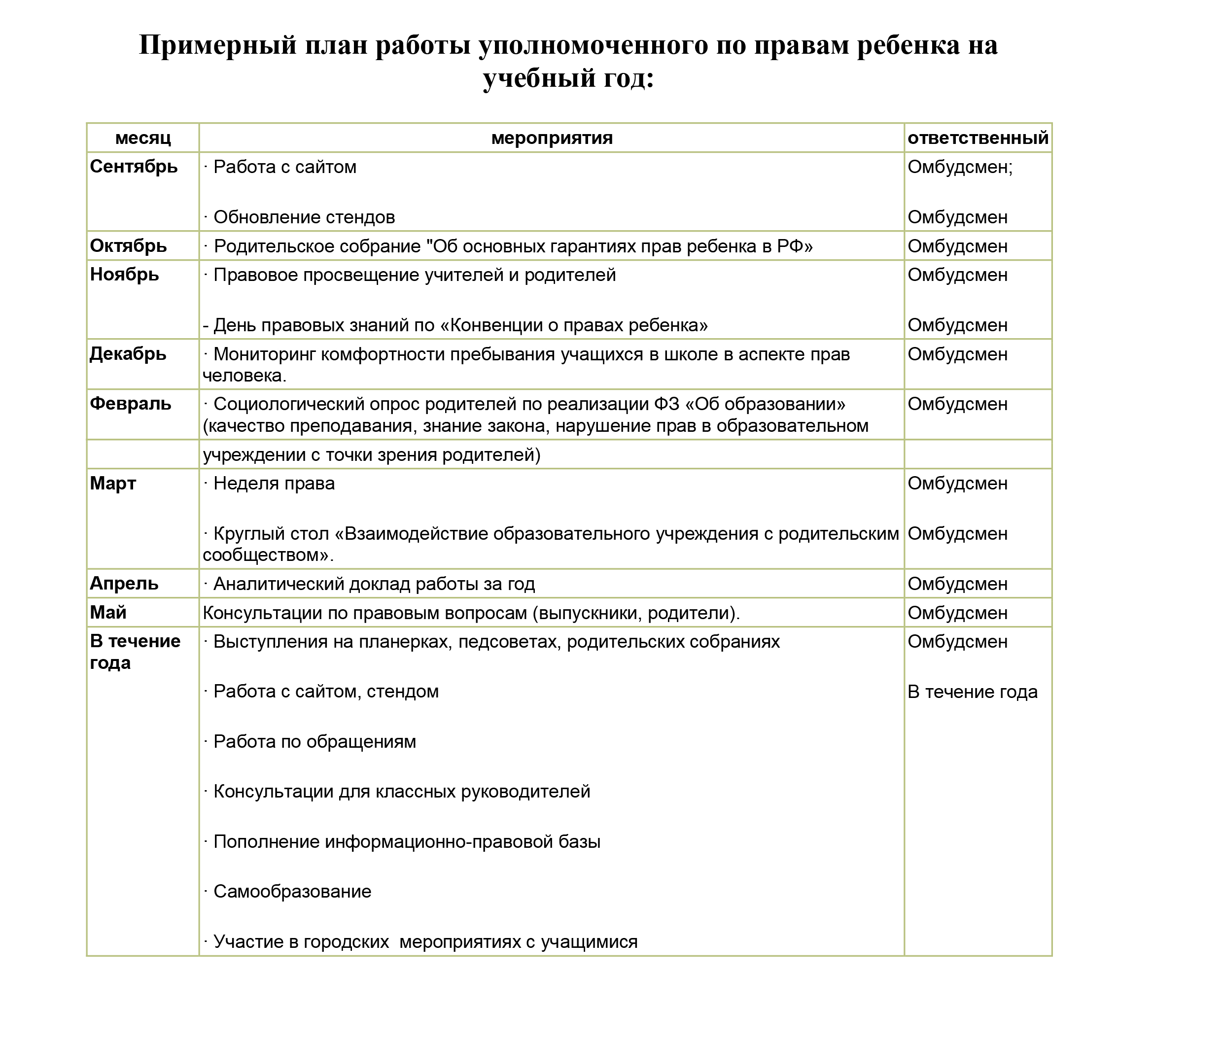

Slide 18
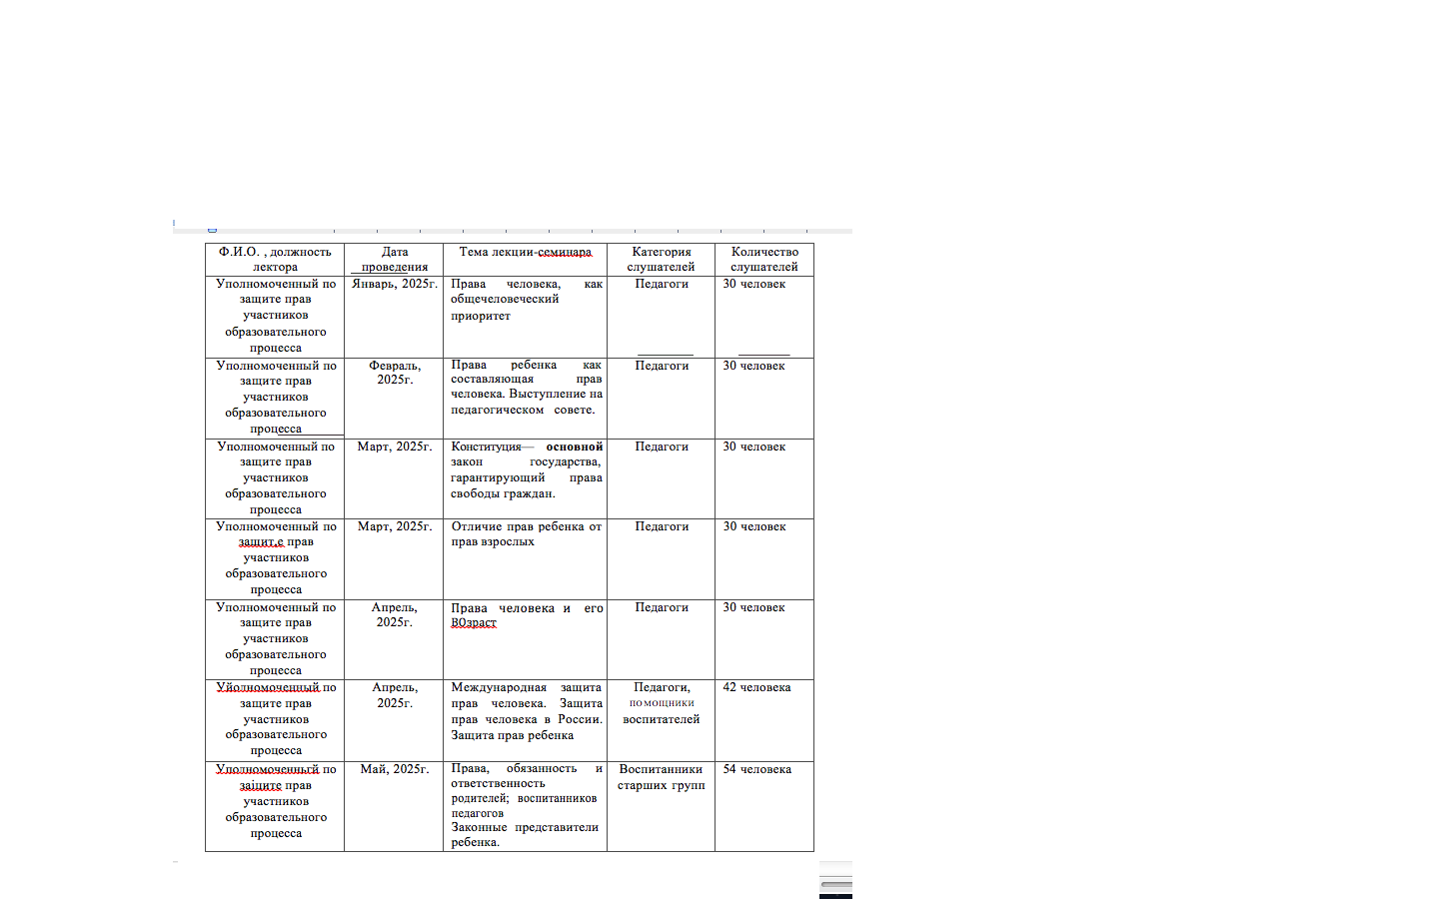
План проведения лекций уполномоченного по правовому просвещению участников образовательного процесса MOY Детский сад N.• 370 на 2025г.

Slide 19
ПЛАН РАБОТЫ Уполномоченного по правам ребенка на 2024 – 2025 учебный год
Цель Уполномоченного: обеспечить ребенку полное и гармоничное развитие, уважая его достоинство.
Основные задачи Уполномоченного:
• Всемерное содействие восстановлению нарушенных прав ребенка;
• Оказание помощи родителям в трудной жизненной ситуации их детей, в
регулировании взаимоотношений в конфликтных ситуациях,
формирование у детей навыков самостоятельной жизни;
• Обеспечение взаимодействия семей, учителей и детей по вопросам
защиты прав ребенка;
• Содействие правовому просвещению участников образовательного
процесса;
• Обеспечение гарантий защиты прав и законных интересов ребенка.
Основные направления деятельности уполномоченного по правам в школе:
1. Совершенствовать систему правового и психологического сопровождения образовательного процесса в школе.
2. Активизировать деятельность ученического и родительского сообщества.
3. Продолжить просветительскую деятельность среди всех участников образовательного процесса.

Slide 20
Основные мероприятия
1) Согласование работы с заместителем директора по УВР, школьным педагогом - психологом и педагогом - организатором.
Сентябрь
1) Ознакомление участников образовательного процесса с правилами школьной жизни:
- обновление стендов в учительской и на стенде в фойе;
- проведение классных часов в 1-х- 4 классах;
2) Разбор жалоб участников образовательного процесса, беседы, консультирование.
Октябрь
1) Мониторинг статической нагрузки на учащихся 1-4 классов;
2) Ознакомление с изменениями в законодательстве в области образования. 3) Проведение выставки рисунков «Я – гражданин своей страны».
4) Разбор жалоб участников образовательного процесса, беседы, консультирование.
Ноябрь
1) 16.11.- День толерантности.

Slide 21
1) 16.11.- День толерантности.
2) Декларация прав человека.
4) Конвенция о правах ребёнка.
5) Разбор жалоб участников образовательного процесса, беседы, консультирование.
Декабрь
1) Беседы «Защита прав ребенка от насилия в семье и школе»
2) Обновление информации на странице сайта школы.
3) Разбор жалоб участников образовательного процесса, беседы, консультирование.
4) Анализ работы за 1 полугодие.
Январь
1) Ответственность ребёнка в соответствии с российским законодательством.
2) Беседы среди опекаемых о взаимоотношениях с опекунами.
3) Разбор жалоб участников образовательного процесса, беседы, консультирование.
Февраль
1) Правила поведения в кризисной ситуации;
2) Разработка раздаточного материала «Ответственность родителей в российском законодательстве».
Март
1) Анкетирование учащихся и родителей с целью исследования проблем, связанных с жестоким обращением с детьми в семье, школе.
2) Индивидуальные профилактические беседы с подростками группы риска.
3) Разбор жалоб участников образовательного процесса, беседы, консультирование.
Апрель
1) Проведение бесед по ТБ «Как не стать жертвой насилия».
2) Конкурс сочинений «Нет жестокому обращению с детьми!»
3) Разбор жалоб участников образовательного процесса, беседы, консультирование.
Май
1) Отчет о деятельности Уполномоченного за прошедший год.
2) Работа над перспективным планом деятельности Уполномоченного на новый учебный год.

Slide 22
Журналы учета обращений и мероприятий
  Журнал обращений: Регистрация всех обращений детей, родителей или педагогов — дата обращения, содержание жалобы или запроса, лицо-обратившийся.
  Журнал проведенных мероприятий: Записи о проведенных консультациях, встречах, профилактических мероприятиях — дата, тема, участники, результаты.
  Контроль исполнения: Регулярный анализ данных журналов для выявления проблемных зон.

Slide 23
Документы по профилактике нарушений прав ребенка
  Программы профилактики: Разработанные программы по предотвращению насилия, буллинга, дискриминации и других нарушений.
  Методические рекомендации: Инструкции для педагогов и сотрудников по выявлению признаков нарушений прав ребенка и реагированию на них.
  Инструкции по действиям при нарушениях: Пошаговые алгоритмы действий при выявлении случаев нарушения прав.

Slide 24
Отчеты о деятельности
  Регулярные отчеты (ежемесячные/квартальные/годовые): Включают информацию о количестве проведенных мероприятий, выявленных случаях нарушений прав детей, принятых мерах.
  Аналитические материалы: Анализ тенденций и проблемных зон для корректировки работы.
  Отчеты для руководства: Представление результатов деятельности руководству организации для принятия решений.

Slide 25
Информационные материалы
  Брошюры и памятки для детей: Информация о правах ребенка в доступной форме; что делать при нарушениях; контакты уполномоченного и других служб поддержки.
  Материалы для родителей: Разъяснения о правах их детей; порядок обращения за помощью; советы по воспитанию и защите прав.

Slide 26
Документы по взаимодействию с органами защиты прав ребенка
  План взаимодействия: Совместные мероприятия с органами опеки и попечительства или прокуратурой.
  Протоколы встреч и совещаний: Документы о проведенных консультациях или совместных проверках.
  Согласованные планы действий: Документы о совместных мероприятиях или реагировании на ситуации нарушения прав.

Slide 27
Образцы заявлений и обращений
  Формы заявлений о нарушениях прав ребенка: Стандартизированные бланки для подачи жалоб или предложений от детей или родителей.
  Образцы писем-ответов: Шаблоны ответных писем или уведомлений для информирования заявителей о ходе рассмотрения обращения.
  Инструкции по заполнению документов: Помощь детям и родителям в правильном оформлении обращений.

Slide 28
Общие рекомендации по ведению документации:
Все документы должны быть актуальными, своевременно обновляться.
Обеспечивать конфиденциальность информации (особенно личных данных детей).
Хранить документы в защищенном месте с ограниченным доступом.
Обеспечивать систематическую архивацию документов.
Использовать унифицированные формы документов согласно внутренним стандартам организации.

Slide 29
Процедура рассмотрения Уполномоченным обращений.
Уполномоченный рассматривает обращения (жалобы) участников образовательного процесса (обучающихся, учителей, законных представителей), касающиеся нарушения их прав и свобод, связанных с осуществлением образовательного процесса.
Жалоба в письменной или устной форме подается Уполномоченному в срок не позднее 12 месяцев со дня нарушения прав и свобод заявителя или с того дня, когда заявителю стало известно об их нарушении.
Уполномоченный, получив жалобу:
- в срок не позднее 10 рабочих дней со дня получения жалобы принимает ее к рассмотрению
- указывает на другие меры, которые могут быть предприняты для защиты прав заявителя
- обращается к администрации образовательного учреждения с ходатайством о проведении проверки по фактам выявленных нарушений
- обращается за разъяснениями к Уполномоченному по правам человека в Московской области
- передает обращение (жалобу) органу или должностному лицу, компетентному разрешить ее по существу, если на то есть согласие заявителя;
Уполномоченный должен отказаться от принятия жалобы, не относящейся к его компетенции, аргументируя отказ.

Slide 30
